Slide 1
HOTEL RESERVATION SYSTEM
Изготвена от: Радослав Русев, Евгени Карачоров, Владислав Харизанов, Антон Русев, Мартин Мишев.

Slide 2
Анализ на изискванията
01
02
03
04
05
Rooms
Services
Employees
Customers
Payments

Slide 3
Система
Reservation
Room Assignment
Payment
Check In
Services
Check out

Slide 4
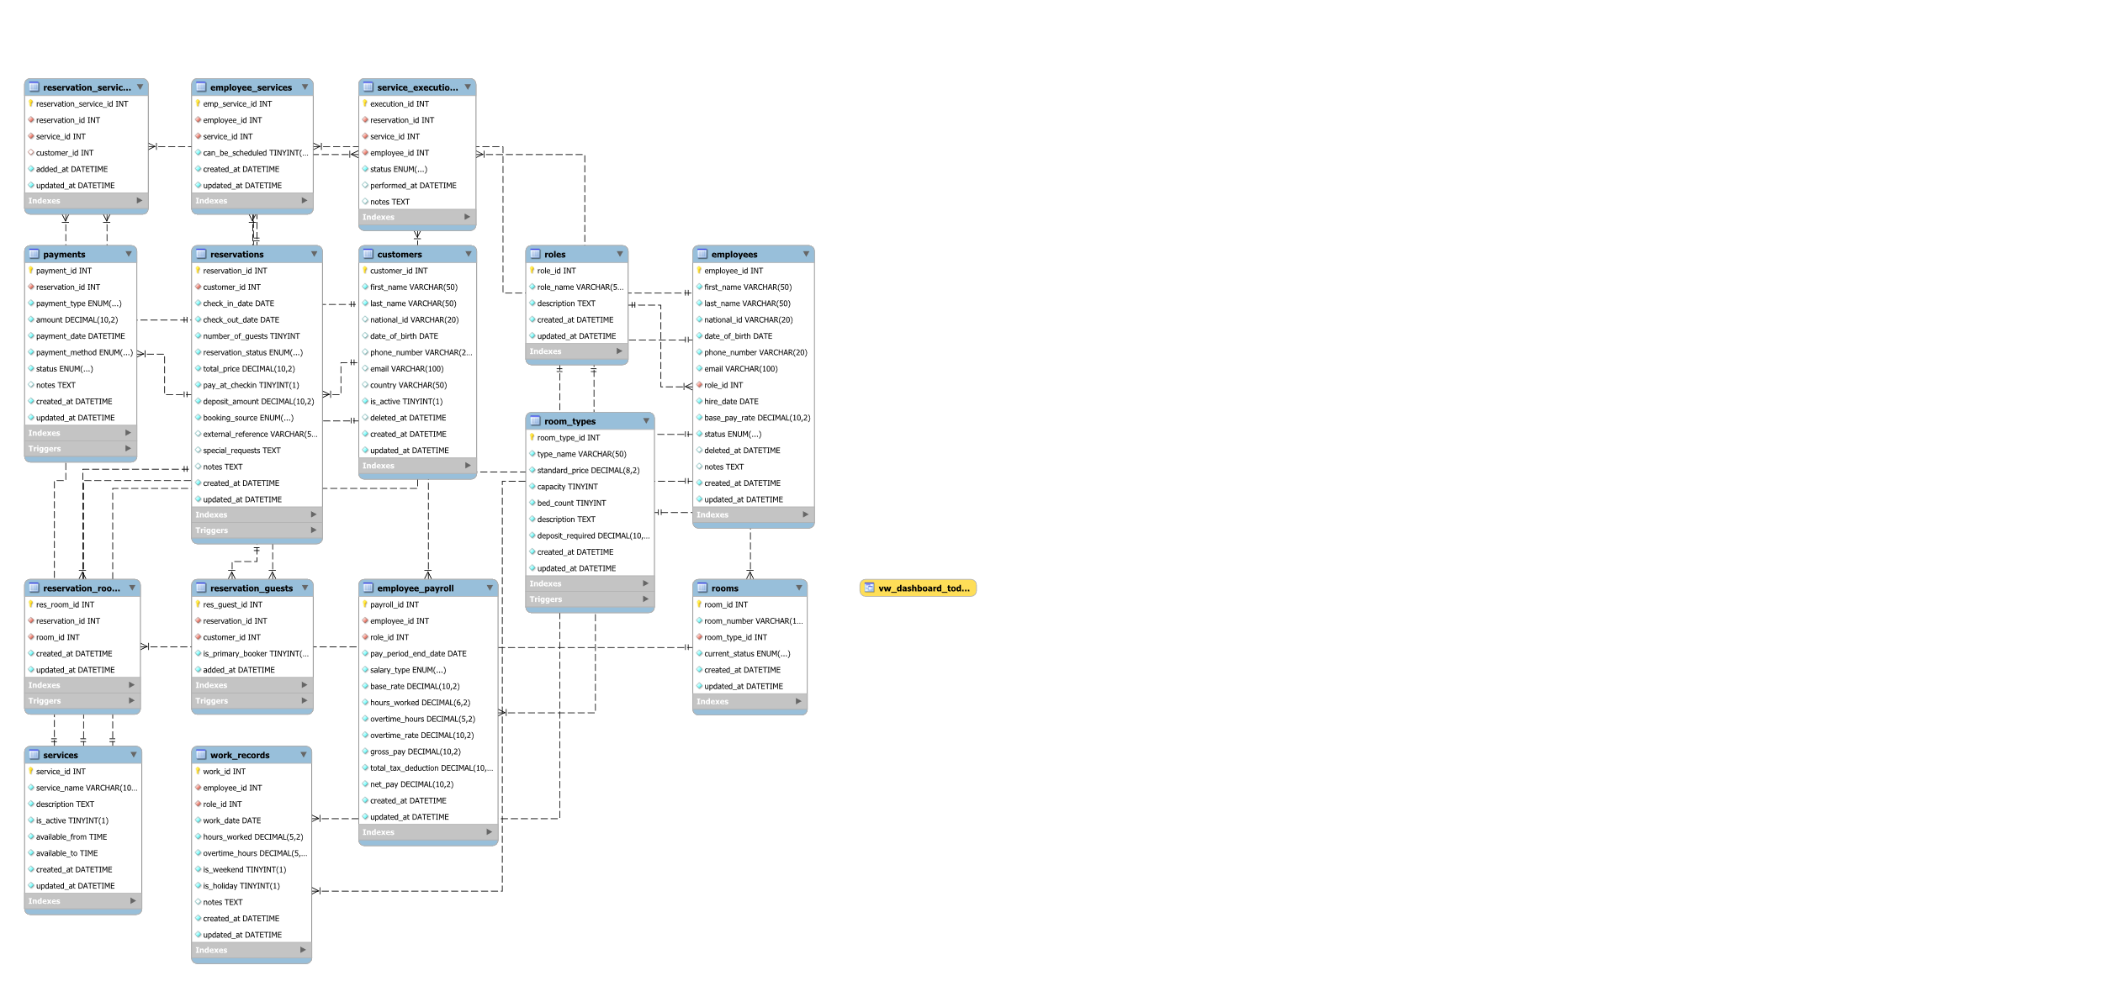
Моделиране на таблиците и връзките между тях

Slide 5
Избор на модел – Релационна база данни
Проектът използва релационна база данни, защото структурата на хотелската система е силно организирана: стаи, клиенти, резервации, плащания и услуги.
Релационният модел позволява данните да са подредени в таблици с ясни връзки между тях, което улеснява търсенето и гарантира коректност на информацията.

Slide 6
Избор на технология – MySQL
Използваме MySQL, защото е широко разпространен, лесен за настройване и поддържа всички функции, които хотелската система изисква.
MySQL е подходящ за начинаещи и опитни разработчици. Той ни осигурява богата документация и поддръжка, както и силна защита чрез механизми за удостоверяване, криптиране и контрол на достъпа.
MySQL Workbench дава удобна графична среда за създаване на ER диаграми, таблици и автоматично генериране на SQL код.

Slide 7
План за съхраняване и защита на чувствителна информация
Защита на чувствителната информация се основава на механизми, внедрени в базата:
логическо разделяне на таблиците,
soft delete за клиенти и служители,
ограничения (UNIQUE, CHECK, ENUM),
защита чрез Foreign Keys,
индекси върху критични полета,
тригери, които предотвратяват опасни грешки.
Всичко това осигурява структурна, логическа и операционна защита на личните данни.

Slide 8
Определяне на типа данни
Тип данни | Какво съхранява | Основно предназначение | Примери от схемата
INT UNSIGNED | Положителни цели числа | Уникални идентификатори (ключове) | role_id, customer_id, reservation_id
TINYINT UNSIGNED | Малки положителни числа | Капацитети и бройки | capacity, bed_count, number_of_guests
DECIMAL(8,2) | Дробни числа | Цени | standard_price
DECIMAL(10,2) | Дробни числа | Финансови стойности | amount, total_price, base_rate
VARCHAR | Кратък текст | Имена, имейли, номера | first_name, email, room_number
TEXT | Дълъг текст | Описания и бележки | description, notes
DATE | Дата | Календарни дати | date_of_birth, check_in_date
TIME | Час | Часове от деня | available_from, available_to
DATETIME | Дата и час | Времеви записвания | created_at, updated_at
JSON | Структурирани данни | Списъци и обекти | amenities, images
BOOLEAN / BOOL | Истина/лъжа | Активни/неактивни статуси | is_active, pay_at_checkin
ENUM | Ограничени стойности | Статуси и методи | reservation_status, payment_method

Slide 9
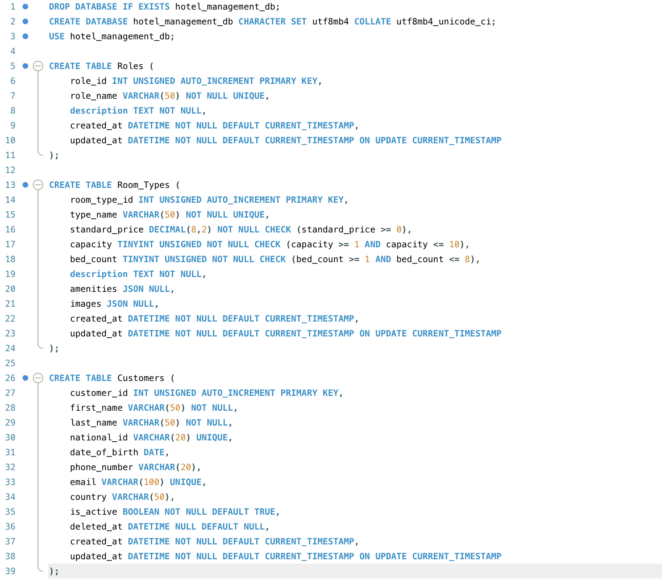
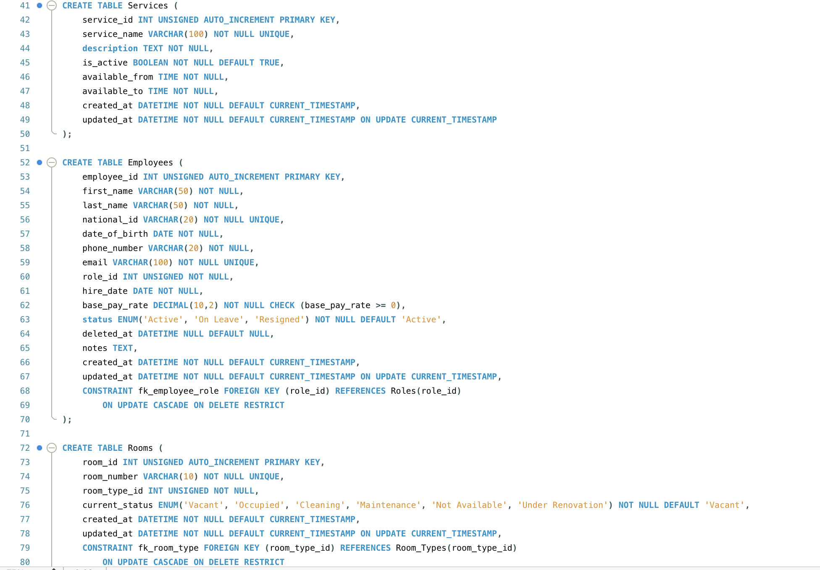

Slide 10
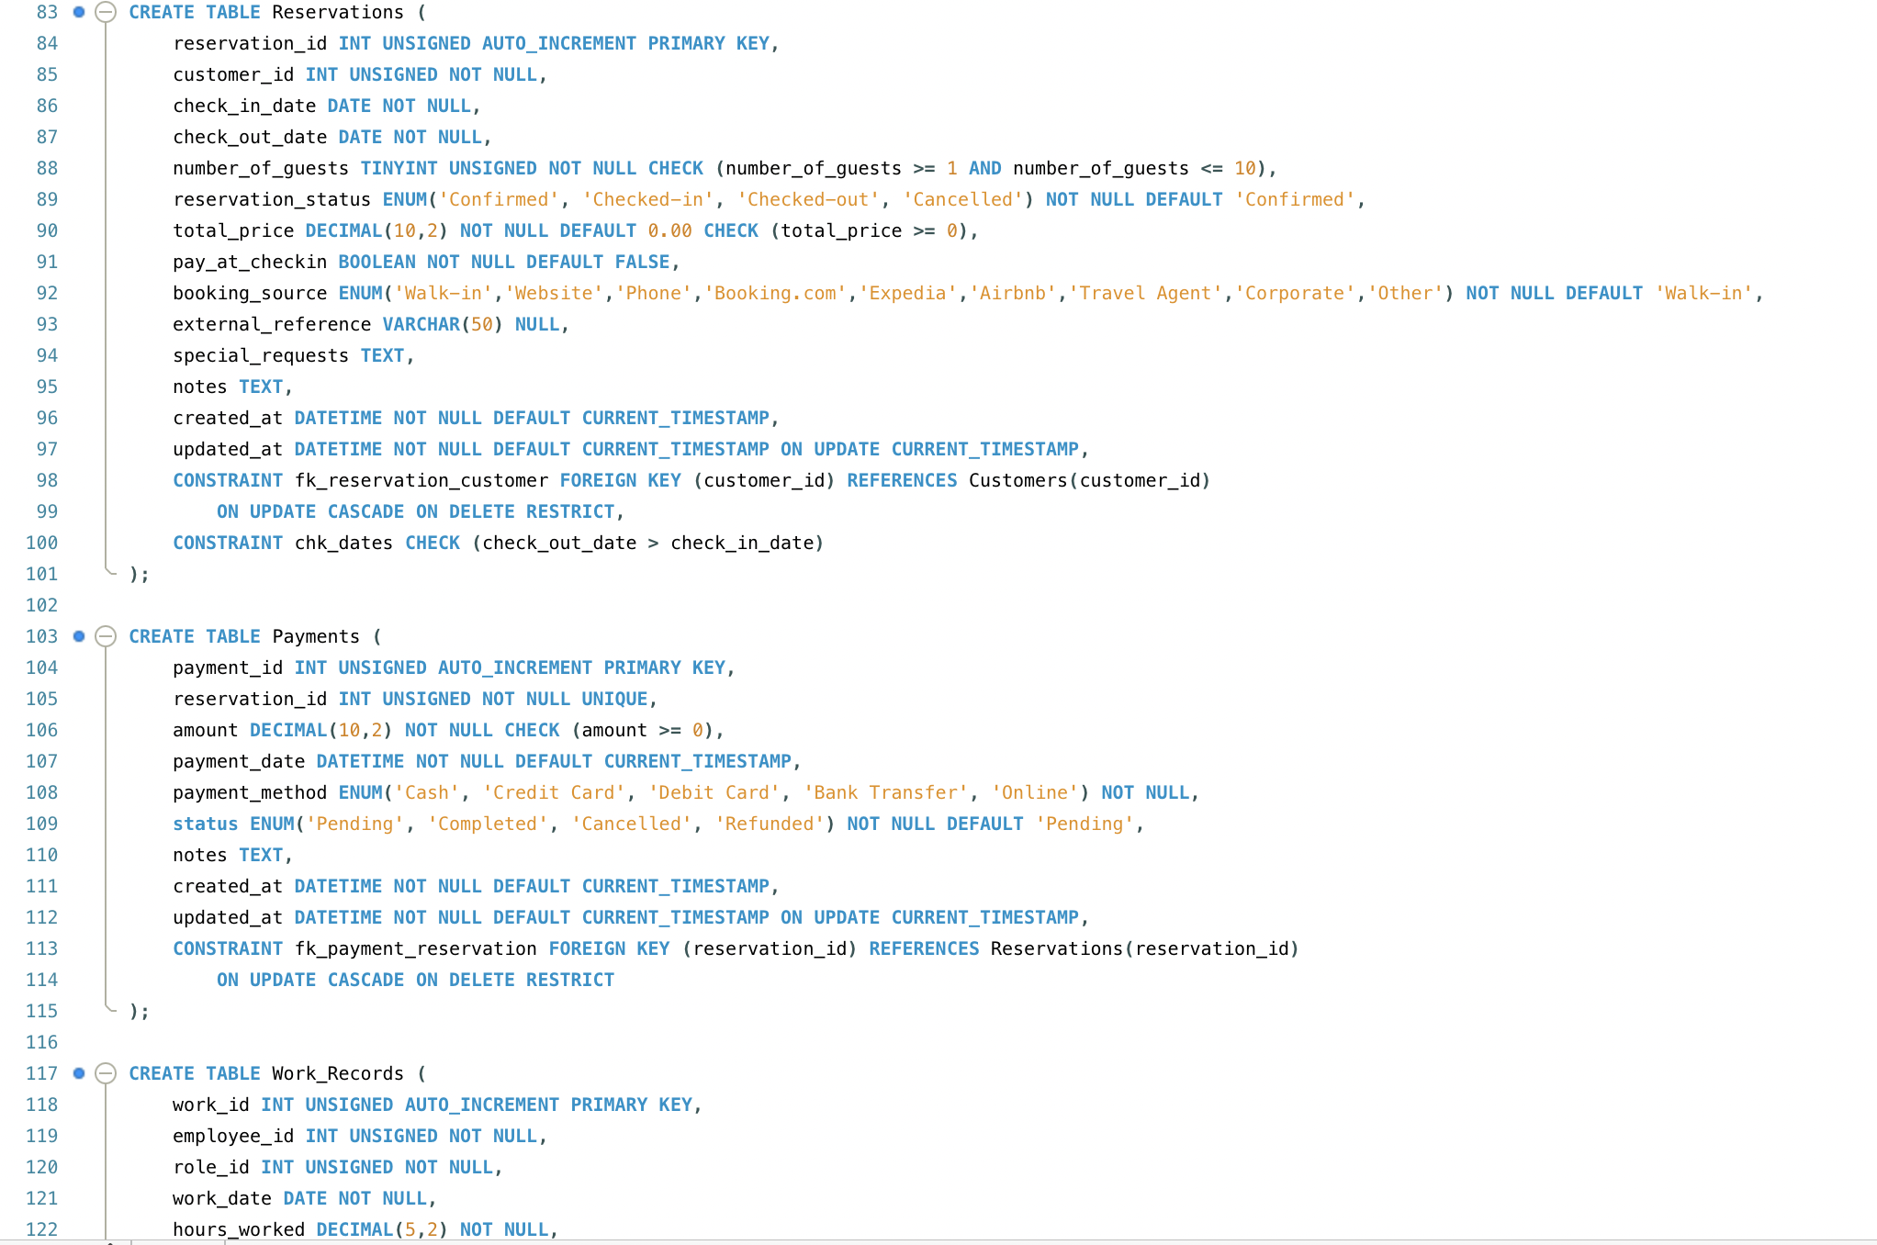
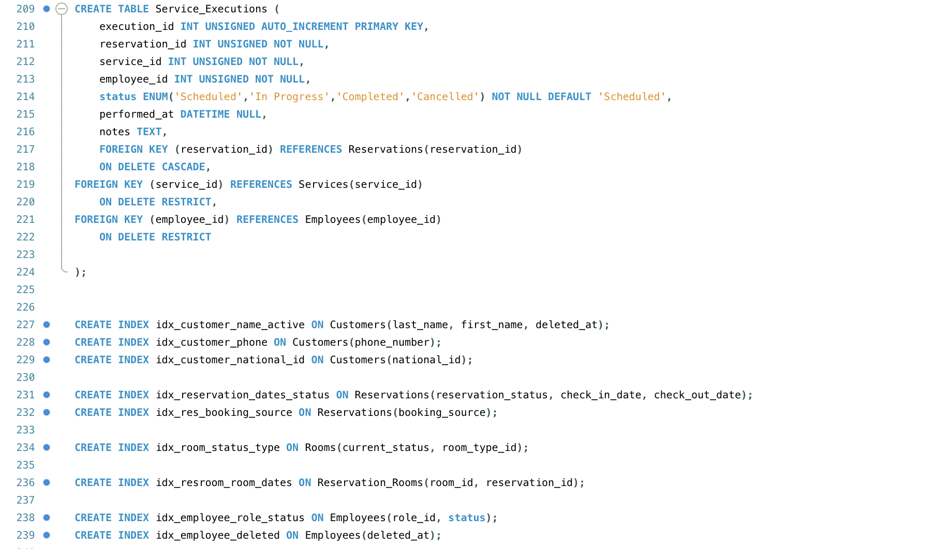

Slide 11
Използвани Trigger-и в базата данни
1) trg_before_payment_complete
Тип: BEFORE UPDATE | Таблица: Payments
Какво прави:
Проверява дали резервацията съществува
Проверява дали сумата не е по-малка от total_price
Ако не е „pay at check-in“, плащането трябва да е пълно
3) trg_room_type_delete_check
Тип: BEFORE DELETE | Таблица: Room_Types
Какво прави:
Не позволява изтриване на Room Type, ако има свързани Rooms
2) trg_reservation_room_overlap_check
Тип: BEFORE INSERT | Таблица: Reservation_Rooms
Какво прави:
Проверява дали стаята е достъпна
Блокира стаи в ремонт
Открива застъпващи се резервации

Slide 12
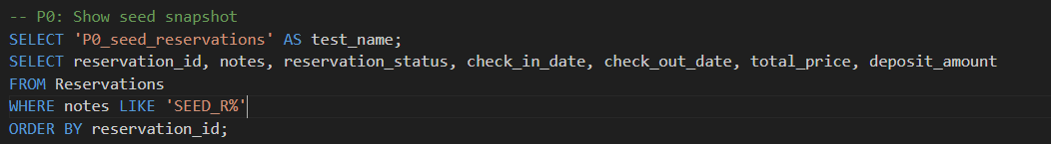
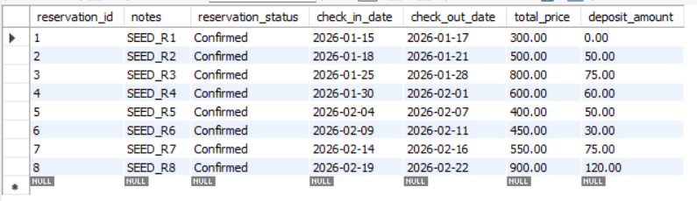

Slide 13
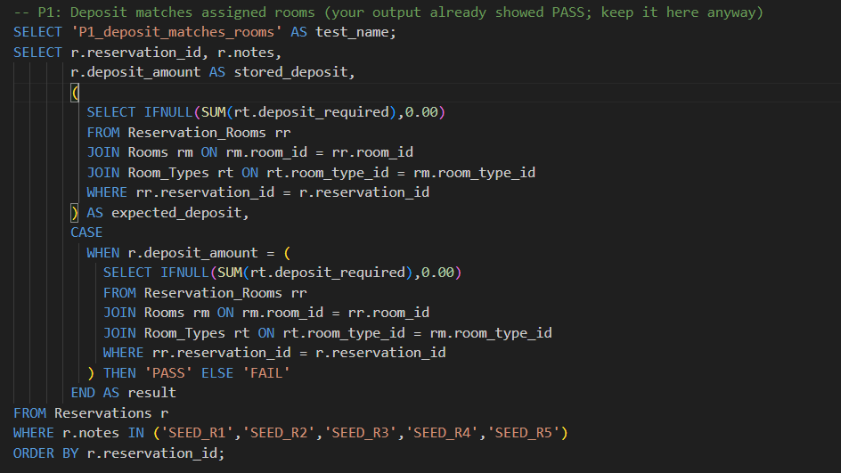
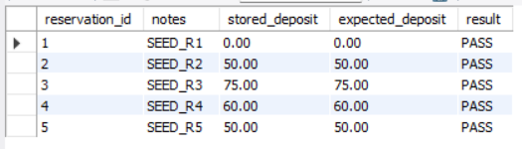

Slide 14
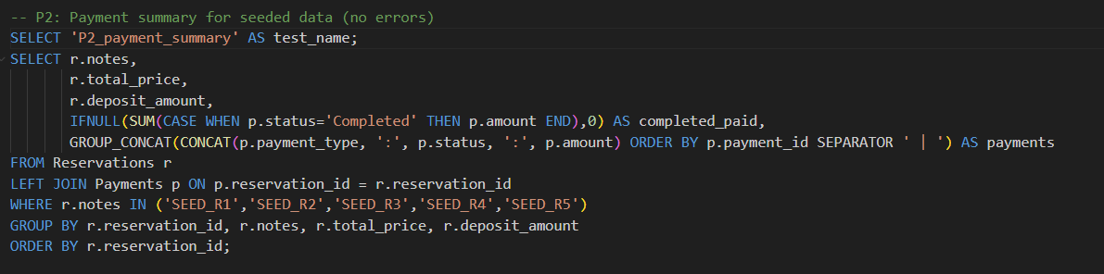
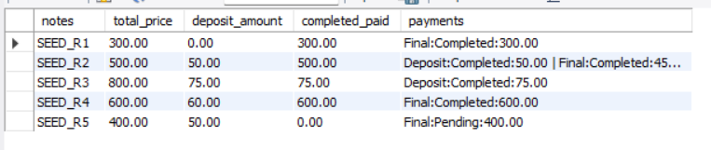

Slide 15
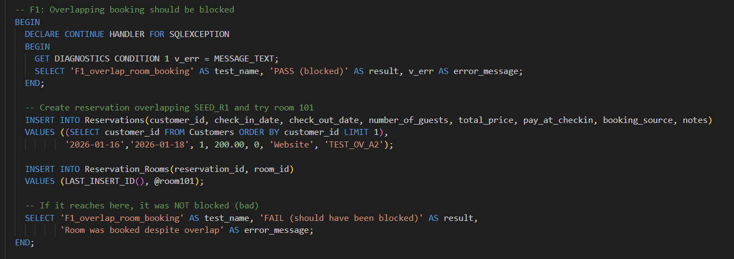
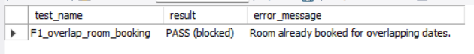

Slide 16
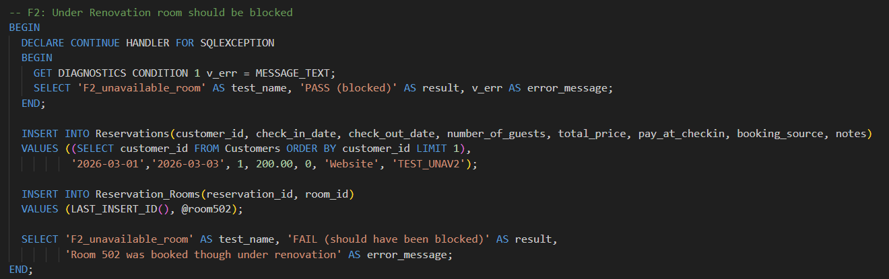

Slide 17
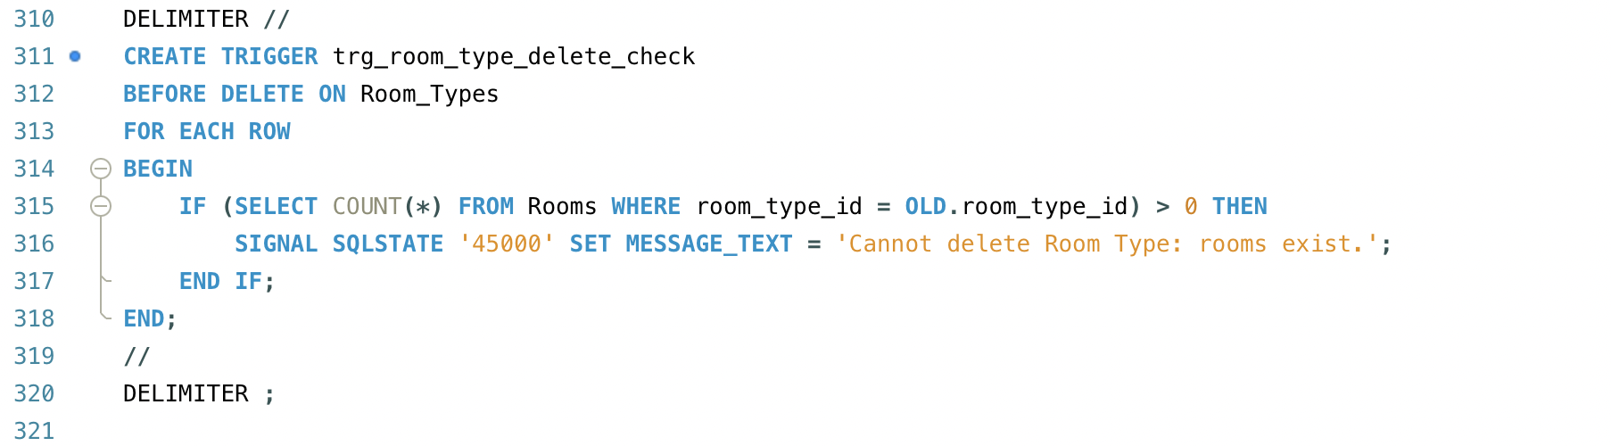
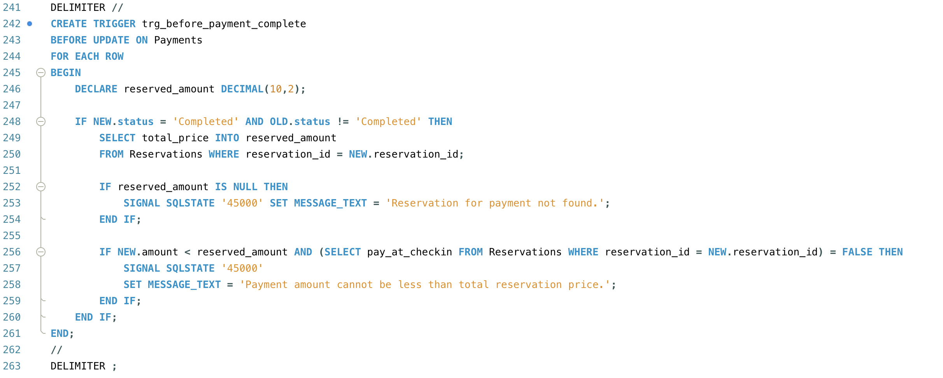

Slide 18
Процедури
PerformRoomCheckIn
Процедурата PerformRoomCheckIn управлява процеса на настаняване на гост в хотелска стая. Тя валидира съществуването и статуса на резервацията, проверява дали плащането е завършено и потвърждава, че стаята е свързана с конкретната резервация. При успешни проверки, процедурата автоматично променя статуса на стаята на „Occupied“ и актуализира статуса на резервацията на „Checked-in“.
PerformRoomCheckIn
Процедурата PerformRoomCheckOut автоматизира процеса на напускане на хотела. Тя проверява дали стаята действително е в статус „Occupied“ и след това променя състоянието ѝ на „Cleaning“. След това системата проверява дали има други заети стаи, свързани със същата резервация, и ако няма, автоматично актуализира статуса на резервацията на „Checked-out“, като по този начин се гарантира коректно приключване на престоя.

Slide 19
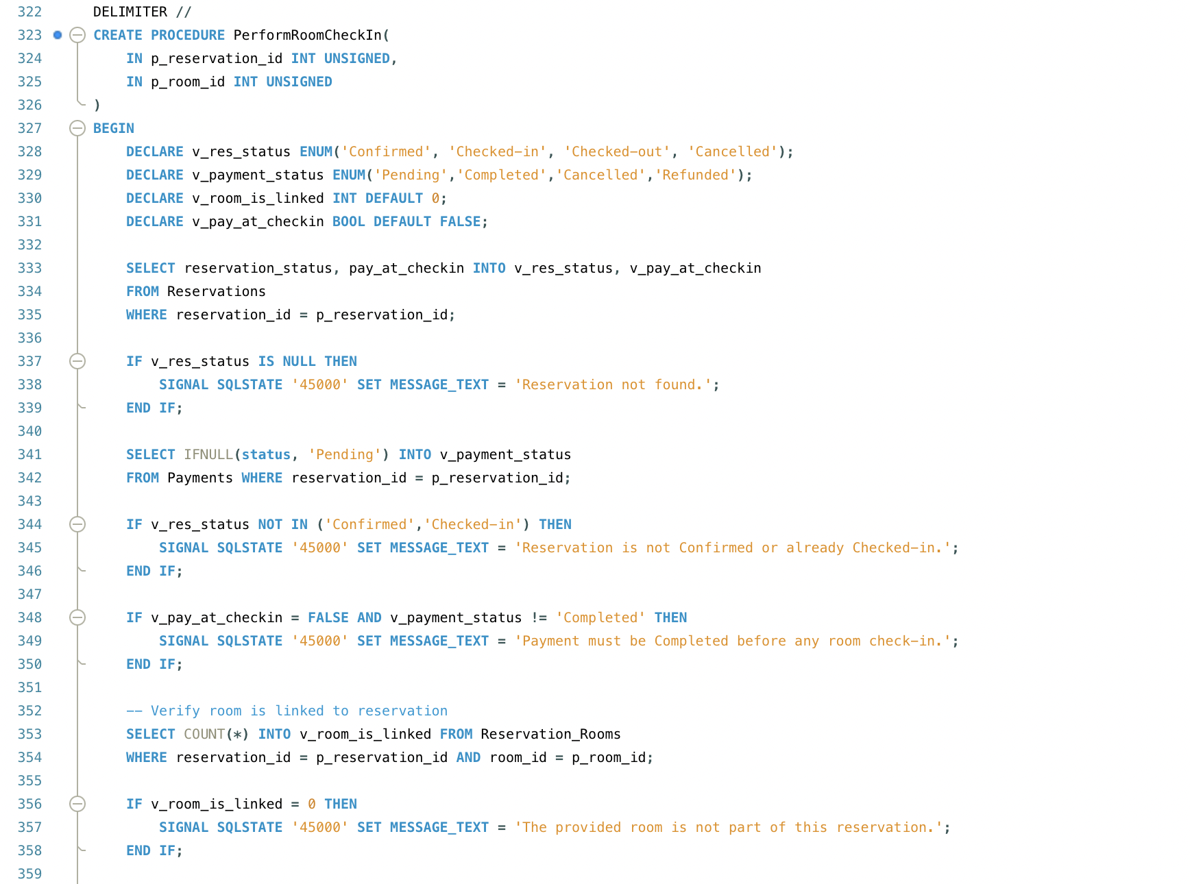
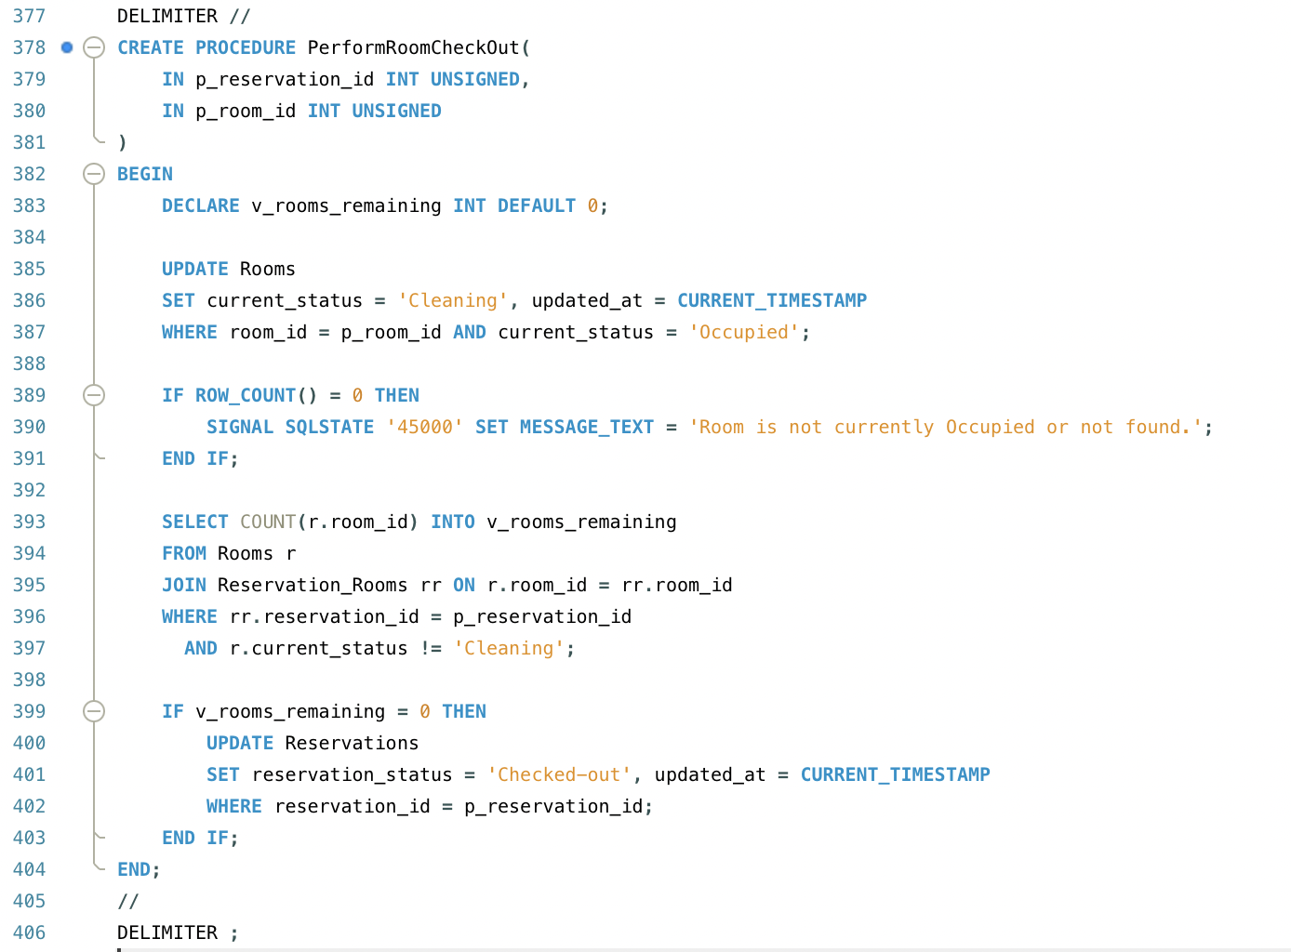
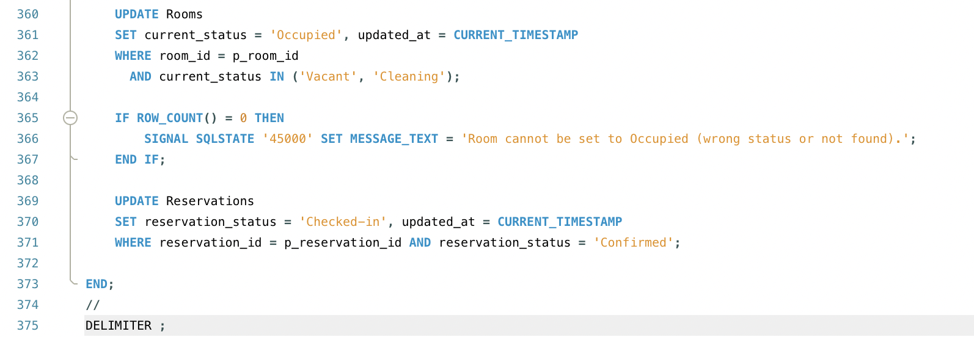

Slide 20
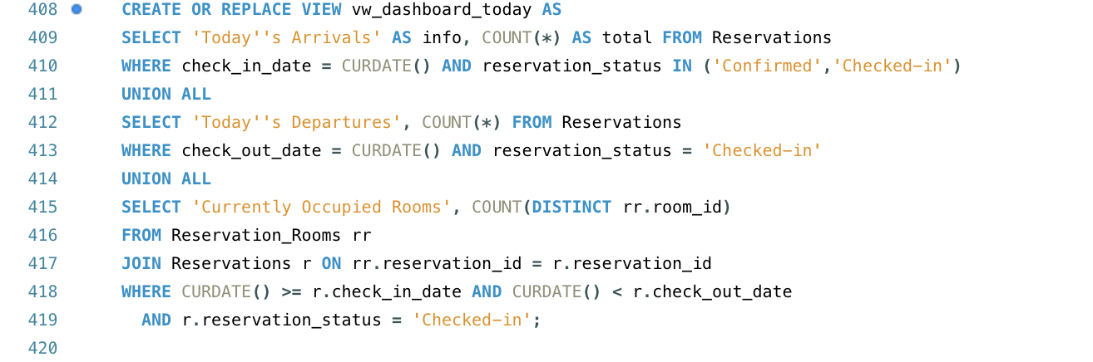
Dashboard
Цел: Бърз поглед върху ключови показатели за текущия ден.
Показва:
Today’s Arrivals – брой гости, настаняващи се днес (Confirmed/Checked-in).
Today’s Departures – брой гости, напускащи днес (Checked-in).
Currently Occupied Rooms – броя уникални стаи, заети в момента.
Използва CURDATE() за динамично филтриране по текущата дата.
Подходящ за графичен dashboard или оперативни справки на рецепция.

Slide 21
Генериране на Dummy Data
В нашата база данни Dummy Data е създадена, за да симулира реална хотелска система. Тя включва:
• Роли и служители, като Manager, Receptionist, Housekeeping и Accounting, с различни статуси и начални данни.
• Видове стаи, с различен капацитет, цени и удобства, като някои стаи са временно недостъпни (Maintenance).
• Клиенти и резервации, включително многостайни резервации, днес пристигащи, текущи заминаващи и бъдещи гости с pay-at-checkin.
• Плащания и workflow, включително завършени и очакващи плащания, проверка на статуси и изпълнение на процедурите PerformRoomCheckIn и PerformRoomCheckOut.
• Тригери и ограничения, които симулират бизнес правила – проверка за дублирани резервации, непълни плащания, изтриване на типове стаи с налични стаи и ограничение на зависими записи.
Dummy Data в контекста на бази данни е изкуствено създадена информация, използвана за тестове, разработка и демонстрации на бази данни, като симулира реална работа на системата. Използването на Dummy Data гарантира, че базата е готова за реални операции и позволява безопасно откриване на грешки преди въвеждане на истински данни.

Slide 22
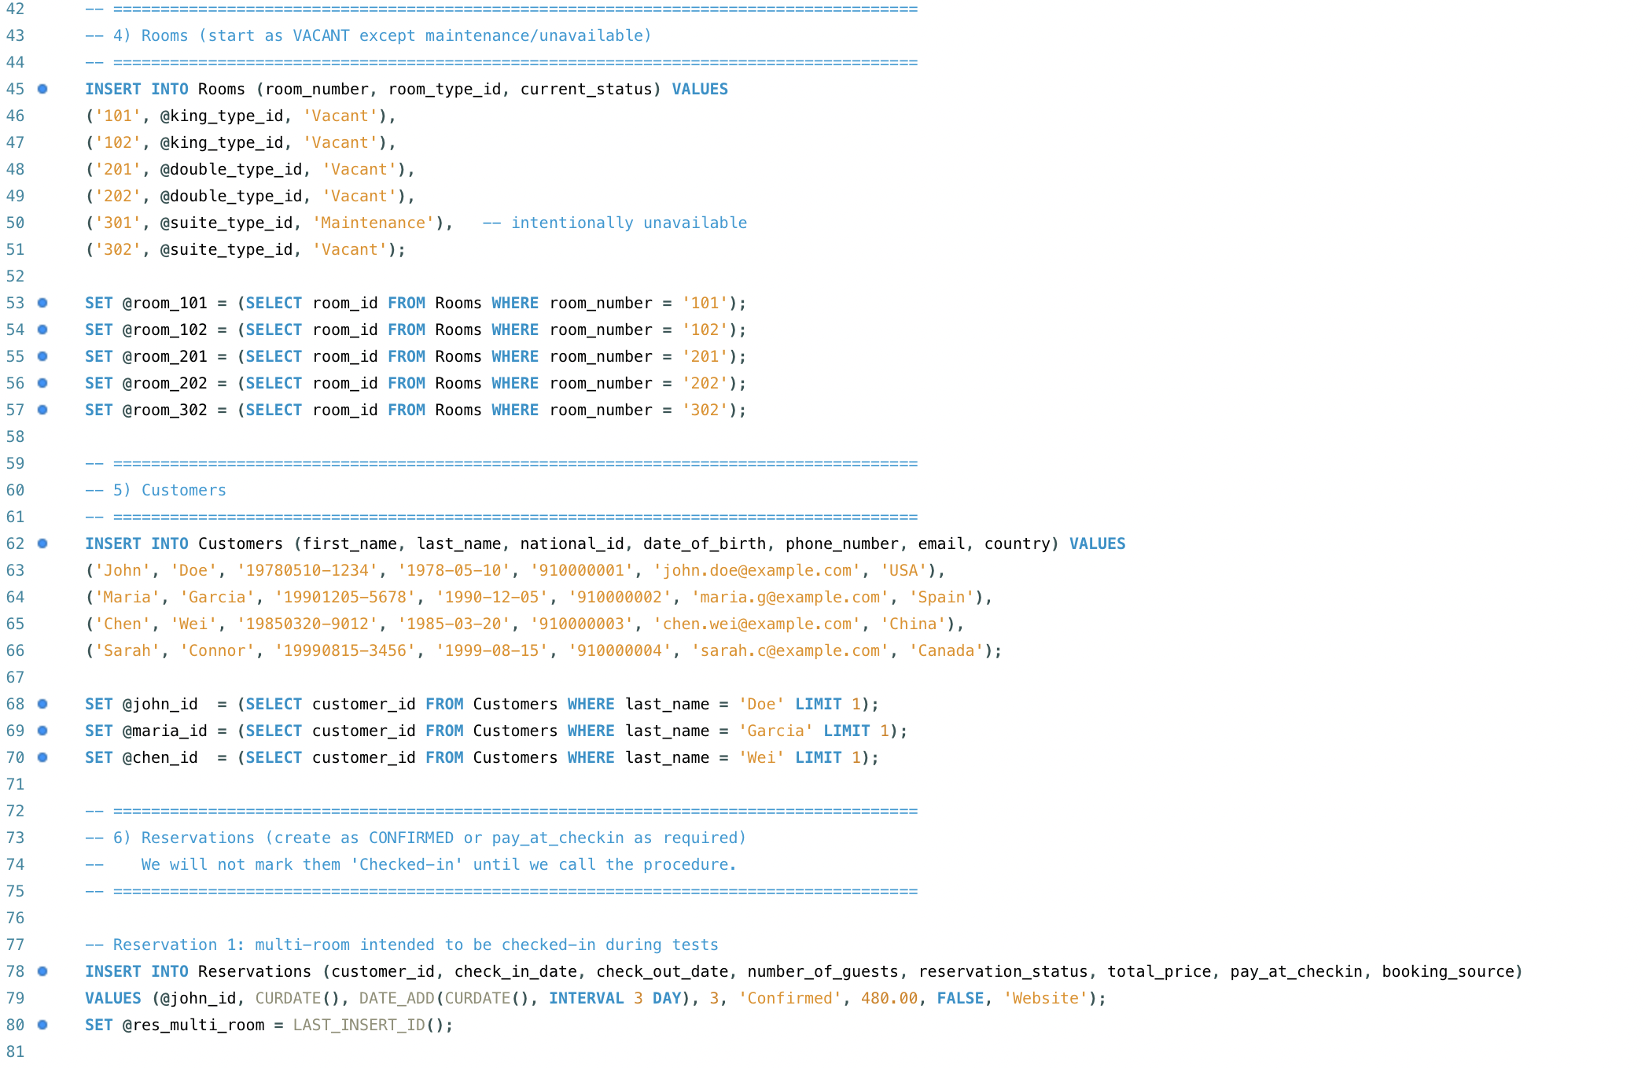
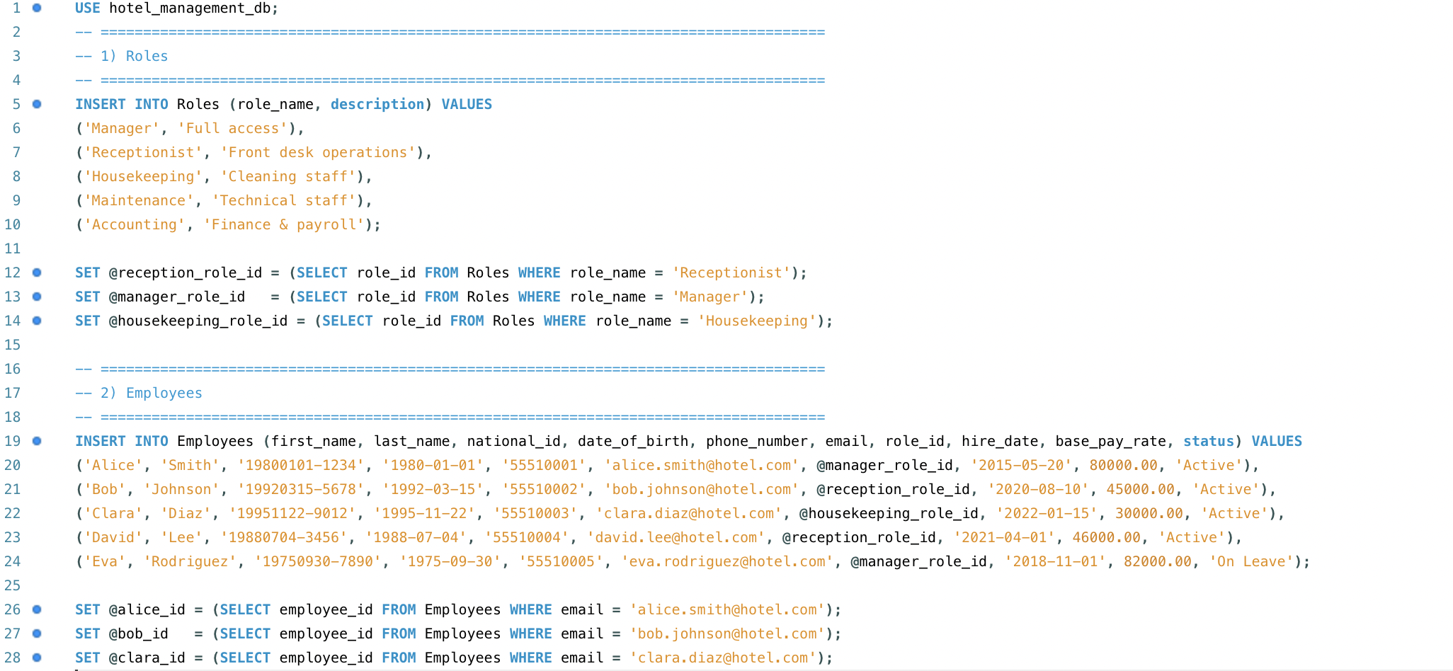

Slide 23
Благодаря за вниманието.

